Slide 1
Los Principios de 2015 sobre la Elección del Derecho Aplicable en materia de Contratos Comerciales Internacionales:
Efectos y preguntas

Slide 2
Los Principios de 2015, el primer instrumento normativo no vinculante de la HCCH, fueron concebidos para promover la autonomía de la voluntad de las partes en los contratos comerciales internacionales.
2

Slide 3
A la vez que refuerzan el concepto de la autonomía de la voluntad de las partes, los Principios de 2015 también establecen límites bien definidos, lo cual perfecciona y equilibra dicho concepto.
3

Slide 4
Los Principios de 2015 ofrecen un marco global para los usuarios a fines de establecer, reformar o interpretar regímenes de elección de derecho aplicable a nivel nacional, regional e internacional.
4

Slide 5
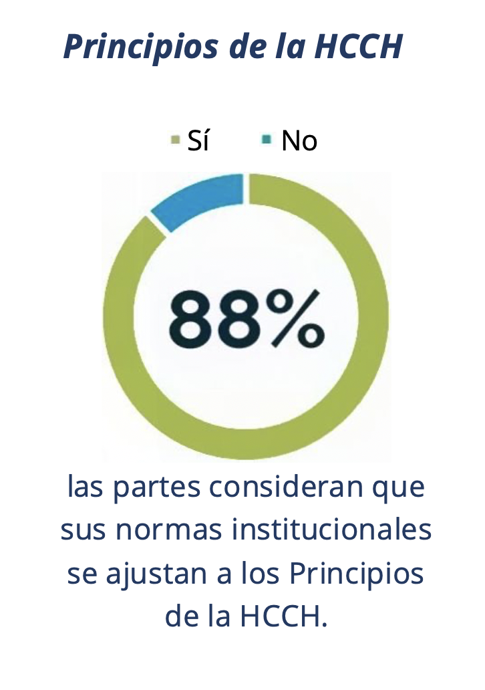
Los Principios de 2015 han servido tanto como inspiración y como modelo para la elaboración de leyes nacionales o regionales en materia de contratos comerciales internacionales.
Resultados que arroja la encuesta realizada en 2022 por la HCCH en 25 centros de arbitraje.
5

Slide 6
Diversas organizaciones internacionales tales como la CNUDMI, la Cámara Internacional de Comercio y el Comité Jurídico Interamericano de la OEA, cuyos objetivos son armonizar la ley o promover operaciones comerciales internacionales, han apoyado formalmente estos principios.
6

Slide 7
Algunas cuestiones acerca de los Principios de 2015 que se abordarán en CODIFI
7

Slide 8
¿Cómo se negocia la elección del derecho aplicable en los contratos comerciales internacionales y cuáles son las consecuencias prácticas de dicha elección?
8

Slide 9
¿En qué medida se respetará la elección del derecho aplicable de las partes?
¿Cuáles son las posibles limitaciones? ¿ Qué diferencias hay entre las limitaciones en la vía judicial y en el arbitraje?
9

Slide 10
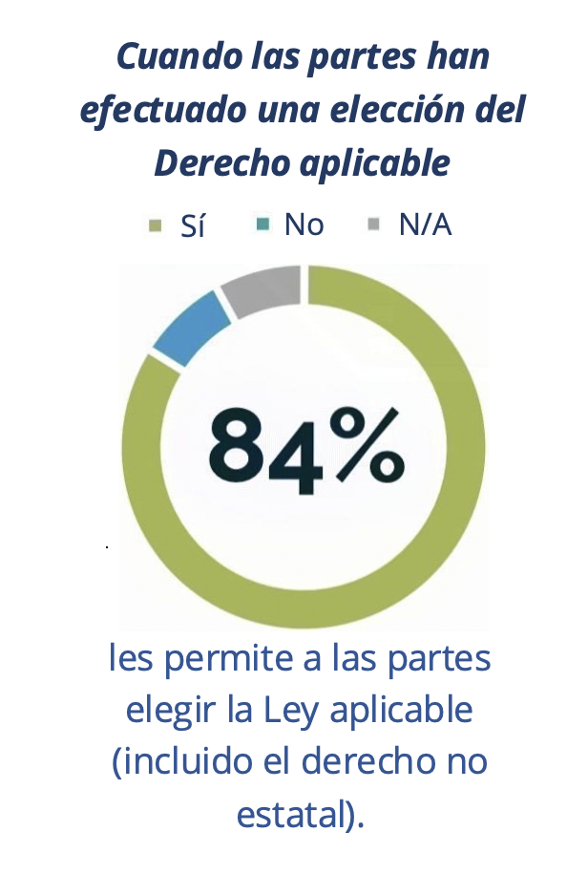
¿Se aceptará la elección de las partes si eligen normas no estatales?
¿Cómo difieren las prácticas en la vía judicial y en el arbitraje?
Resultados que arroja la encuesta realizada en 2022 por la HCCH en 25 centros de arbitraje.
10

Slide 11
¿Qué necesidad hay de armonización de las normas de elección del derecho aplicable en contratos comerciales internacionales?
11

Slide 12
¿Le gustaría saber más?
Vea el Documento Preliminar 9 (CAGP de 2022) de la HCCH.
¡Únase a nosotros en CODIFI!
En línea, 12-16 de septiembre de 2022

